Slide 1
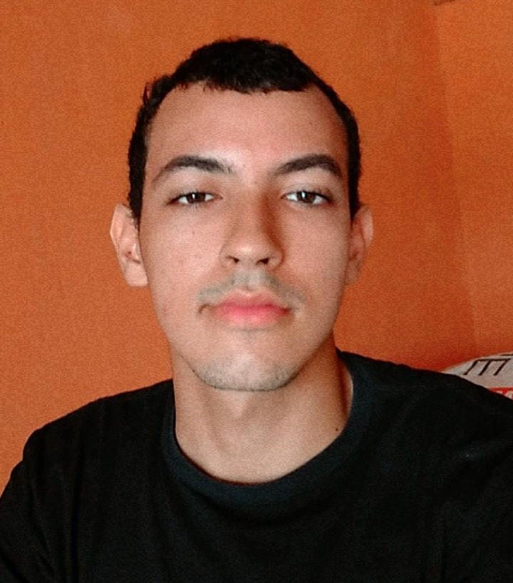
Campanha Eleitoral CEPE - Biênio 2021-2023
Propostas:
— Maior contato do CEPE com os estudantes.
Ex.: organizar reuniões com representações estudantis dos campus para reconhecer as demandas que forem surgindo.
— Fortalecimento da Educação Popular Em Saúde dentro do IFAL.
Ex.: Buscar fortalecer os grupos de estudos existentes e se possível, criar novos, ajudando os estudantes a compreenderem mais sobre saúde mental, educação sexual, alimentação saudável e afins.
— Fortalecimento da Lei nº 11.645.
Ex.: Buscar interação com os NEABIS, fazendo reuniões e buscando contemplar suas demandas.
FOTO
José Joaquim da Silva Neto
2° ano, técnico em Agroindústria - Murici
Bolsista de Pesquisa

